Slide 1
L’Enseignement catholique du diocèse du Mans
92 établissements
62 écoles dont 15 sur Le Mans
19 collèges dont 8 sur Le Mans
8 lycées dont 4 sur Le Mans
3 lycées agricoles
85 chefs d’établissements
71 OGEC
21 100 élèves
1 330 enseignants (1er et 2d degré)
600 salariés

Slide 2
Projet d’année 2019-2020
Projet commun à tous les établissements
Projet d’actualité
où chacun se sente concerné
Poursuivre le thème de la Responsabilité en partage
Permettre à tous les acteurs d’y participer et de contribuer à son développement
Projet fédérateur
Contribuer à donner du sens aux apprentissages avec une visée interdisciplinaire
En référence aux fondamentaux de l’EC
Un projet éducatif porté par une communauté
Liberté d’enseignement et contrat d’association
La conception chrétienne de la personne
Une école nourrie par la Pensée Sociale de l’Eglise
Dans le cadre des orientations EC72
Objectif 2025
Dire sa source et en vivre
Accueillir
Être acteur
Oser et innover
Valoriser
Enfants, jeunes, apprentis et étudiants
Adultes
Place à prendre pour l’EC72
Proposition Projet d’année EC72
« Sauvons notre Maison commune »
Soin de la Création
Ecologie intégrale

Slide 3
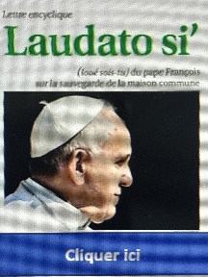
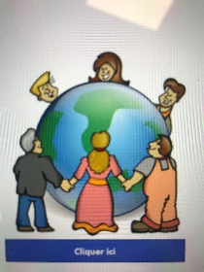
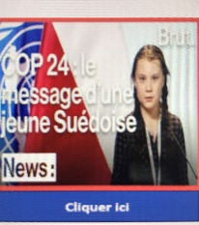
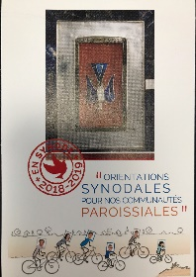
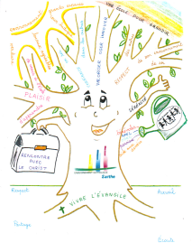
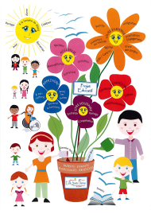
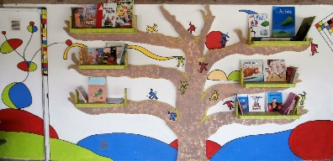
Priorité mondiale
Se nourrir de l’anthropologie chrétienne
Eglise Verte
Situation des migrants
Vivre des temps de fraternité
Eudes
Marches
pour le climat
Concernant l’EC72
Ex de projets éducatifs
Tenir compte du maillage
territoire
Engager de nouveaux modèles économiques Faire face à la précarité sociale
EARS
Ecole inclusive
4ème Axe fondamental
La fraternité
Orientation n°7
« Le poste avancé » de l’EC
Chantiers
Services diocésains
Mise en œuvre Laudato Si’
Proposition Projet d’année EC72
« Sauvons notre Maison commune »
Soin de la Création
Ecologie intégrale
Adultes
Enfants, jeunes, apprentis
étudiants
« (…) Les jeunes nous réclament un changement. Ils se demandent comment il est possible de prétendre construire un avenir meilleur sans penser à la crise de l’environnement et à la souffrance des exclus.
J’adresse une invitation urgente à un nouveau dialogue sur la façon dont nous construisons l’avenir de la planète. Nous avons besoin d’une conversion qui nous unisse tous. (…) » Pape François. Laudato Si’ - n°13 et 14
Dimension pastorale, éducative, pédagogique et citoyenne
Pour une éducation au corps et à la relation
« Tout est lié » (91) : Terre / corps / cœur / Esprit

Slide 4
Projet d’année EC72
« Sauvons notre Maison commune »
Soin de la Création
Ecologie intégrale
Lancement du projet
Groupe de pilotage
20 membres
Ma 02 07 2019
Projet présenté
DDEC / CE1 / CE2
Enseignants, formateurs et salariés
Observatoire de la Pastorale
UGSEL
UDOGEC et APEL
AREC
RCF
EUDES Eglise verte
Services diocésains
Communautés Educatives
CODIEC
Projet validé le 06/06/2019
« (…) Les jeunes nous réclament un changement. Ils se demandent comment il est possible de prétendre construire un avenir meilleur sans penser à la crise de l’environnement et à la souffrance des exclus.
J’adresse une invitation urgente à un nouveau dialogue sur la façon dont nous construisons l’avenir de la planète. Nous avons besoin d’une conversion qui nous unisse tous. (…) » Pape François. Laudato Si’ - n°13 et 14

Slide 5
Projet d’année EC72
« Sauvons notre Maison commune »
Soin de la Création
Ecologie intégrale
Concrètement
Temps liturgiques en lien avec la Création
Messe de rentrée
Temps de l’Avent
Temps du Carême
Parrainage de 2 associations
(local et extérieure)
Autonomie des établissementsProjets divers à l’initiative des
établissements
Réflexion en AG CE1/CE2/DDEC
Carte de Noël réalisée par des élèves
Me 02 10 2019
Journée
CE
APS
Prêtres réf
20ème Congrès des jeunes chercheurs
Vie scolaire
Lu 21 10 2019
Ex « Pour un meilleur climat scolaire »
APEL
Ex Education nutritionnelle
« Gaspillage alimentaire »
UDOGEC
Mutualisation+
« Pour une économie intégrale »
UGSEL
Cross +
Ecologie intégrale
Lu 17 02 2020
Journée de ressourcement CE/DDEC
Orientations synodales
En lien avec les paroisses
Fil conducteur
RCF
Cycle de 3 conférences
tout public
Congrès des APEL national juin 2020
« Enjeux éducatifs, défis écologiques »
Pistes de réflexion SGEC
https://padlet.com/philippe_bancon/ux7iiz1dtw9l
Journée des communautés éducatives
avec les élèves/étudiants
ve 6 dec 2019
Définir une charte EC72 pour la sauvegarde de notre Maison commune
2ème temps de travail par établissement
1er trimestre 2020
Additif dans chaque projet éducatif sur la Sauvegarde de la Maison commune
Fraternité
Rassemblement EC72
(CE / élèves /apprentis / étudiants/ enseignants / salariés / bénévoles) sur notre Maison Commune +
Promulgation de la charte
Ve 2 oct 2020
Fête de St François d’Assise
04 oct

